Slide 1
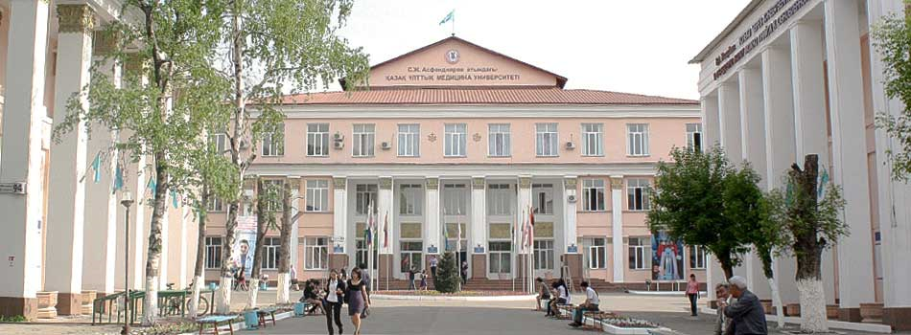
Основные итоги учебного 2011-2012 года.
Задачи и перспективы на новый учебный 2012-2013 год
Ректор, д.м.н., профессор А.А.Аканов

Slide 2
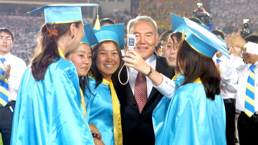
МОДЕРНИЗАЦИЯ СИСТЕМЫ ОБРАЗОВАНИЯ В КАЗАХСТАНЕ ЦЕЛЕСООБРАЗНА ПО ТРЕМ ГЛАВНЫМ НАПРАВЛЕНИЯМ: ОПТИМИЗАЦИЯ ОБРАЗОВАТЕЛЬНЫХ УЧРЕЖДЕНИЙ, МОДЕРНИЗАЦИЯ УЧЕБНО-ВОСПИТАТЕЛЬНОГО ПРОЦЕССА, ПОВЫШЕНИЕ ЭФФЕКТИВНОСТИ И ДОСТУПНОСТИ ОБРАЗОВАТЕЛЬНЫХ УСЛУГ.
Президент Н. Назарбаев «Социальная модернизация Казахстана: Двадцать шагов к Обществу Всеобщего Труда», 2012 г.

Slide 3
Cтратегическая цель КазНМУ им. С.Д. Асфендиярова
создание эффективной модели конкурентоспособного национального инновационного университета, представляющего на рынке медицинских услуг высококачественное медицинское образование, современные научные исследования по актуальным проблемам здравоохранения, внедряемые в практическое здравоохранение.

Slide 5
Задачи 2011-2012 учебного года
ОБРАЗОВАНИЕ
НАУКА
КЛИНИКА
Оценка компетенций обучающихся
Развить модель на постдипломный уровень
Систематизировать все регламентирующие документы
Подготовка к новым стандартам
Внедрение программы трехязычного обучения
Независимый контроль качества преподавания
Успешно использовать опыт визитинг-профессоров
Объем финансирования тем НИР – 250 млн.тг
Публикации в рецензируемых журналах – 15-20
Наладить совместные НИР с зарубежными университетами
Охватить научно-исследовательской работой не менее 70% кафедр
Молодые ученые и студенческие НИР должны быть охвачены наукой как в количественных показателях (охватить не менее 20% студентов и не менее 40% молодых преподавателей), так и в качественных показателях (победители конкурсов, премий – увеличение не менее, чем в 2 раза)
Обеспечить клиническими базами все нуждающиеся кафедры
Создать группу по развитию клинической деятельности университета
Клиника внутренних болезней, ОКЦ, стом.клиника - единая экономическая, технологическая политика.
Принять все меры по расширению своей собственной клиники

Slide 6
Сферы особого внимания и подразделения, обеспечивающие прорыв в 2011-2012 учебном году
Центр МАКО и НСРМО
Стратегия дальнейшего развития модели образования
Компетенции: правовая и самосовершенствование студентов
Стратегия компетенции преподавателя КазНМУ
АСУ ВУЗ
Полностью перевести документацию на компьютеры
Автоматизировать межструктурные информационные связи
Офис регистратора
Автоматизированный процесс
Проведение рубежных контролей
Человеческое развитие:
обучение 70 молодых стажеров-преподавателей, обучение и переобучение по специальным темам до 40% ППС в течении года.
Деканаты:
по образованию: внедрение модели университета, контроль ГОСО, развить службу эдвайзеров, содействовать реализации образовательных программ и образовательных траекторий, вовлечение кафедр в науку
Директора УД, КОПы:
Реализация новой модели через методическое, организационное руководство учебного процесса на своих направлениях
Воспитательный отдел: Реализация программы воспитательной работы университета с помощью и при содействии с деканатов
Центр практических навыков: независимая оценка знания, внедрить принципы ОСКЕ и получить статус республиканского центра независимой оценки знаний.

Slide 7
НАШ УНИВЕРСИТЕТ СЕГОДНЯ
В области образования
свыше 2,5 тыс. чел персонала, из которых почти 1,5 тыс. ППС;
Свыше 10 тыс. студентов на 8 факультетах, дети 16 стран мира
82 кафедр и модулей;
выпуск 2700 студентов, в том числе 1400 врачей-специалистов и 1300 магистров медицины
1-е место в Национальном рейтинге образовательных программ-2012 по здравоохранению и медицине по 4-м из 5 специальностей бакалавриата.
Впервые в медицинских вузах Казахстана и СНГ - реализация программы двудипломного образования в Высшей Школе менеджмента г. Барселона (Испания). Обучаются 8 магистрантов по специальности «Общественное здравоохранение»
Школа формирования педагогического резерва (36 стажеров-преподавателей)

Slide 8
НАШ УНИВЕРСИТЕТ СЕГОДНЯ
В области медицинской науки
В 2011 году Университет вошел в десятку инновационно-ориентированных вузов страны.
НИР с общей суммой 320 млн. тенге, в том числе 62 млн.т – заказ МЗ РК (2), 200 млн. Т- заказ МОН (16), 100 млн.Т.- гранты из разных источников, 30 млн. малые гранты нашего университета.
112 публикации.
6 статей с высоким IMPACT фактором (Юй Р.И., Пичхадзе Г.М., Тогузбаева К.К., Алтынбеков К.Д.).
За эти статьи выплачено материального вознаграждения - 881 204 тенге.

Slide 9
НАШ УНИВЕРСИТЕТ СЕГОДНЯ
В области медицинской практики
Совершено 77 720 консультаций, 6235 операции, 2525 консилиумов, 7783 клинических разборов, 229 патологоанатомических конференций, 198 внедрений, 222 прочитано лекций для населения.
По поручению МЗ РК в целях предотвращения случаев материнской и младенческой смертности специалисты КазНМУ работали в Южно-Казахстанской области (Амиреев С.А., Калиева Л.К., Шарифканова М.Н., Омарова Г.К., Жангелова Ш.Б., Исраилова В.К., Айдаргалиева Н.Е., Жанкалова З.М., Дусунбаева Л.Ш., Юлдашев А.А., Сарсенбаев Б.К., Юлдашев У.К.).
Всего за год 166 сотрудников кафедр КазНМУ им С.Д.Асфендиярова отработали в качестве экспертов в составе различных комиссий.

Slide 10
НАШ УНИВЕРСИТЕТ СЕГОДНЯ
В области международного сотрудничества
С 2011 г. КазНМУ является институциональным членом международной ассоциации медицинского образования (АМЕЕ),
Европейской ассоциации Университетов (EUA)
Европейской ассоциации стоматологического образования (ADEE)
Евразийской Ассоциации Университетов

Slide 11
НАШ УНИВЕРСИТЕТ СЕГОДНЯ
В области международного сотрудничества
Подписано 67 договоров с Университетами и НИИ США, Великобритании, Германии, Сингапура, Словакии, Польши, Литвы, Монголии, России, Белоруссии, Армении, Израиля, Италии, Испании, Японии, Китая, Кореи, Турции, Таджикистан, Узбекистан, Украины, Кыргызстана, Хорватии.
83 визита наших преподавателей на различные международные конференции, семинары, обучение (Израиль, Великобритания, Малайзия, Уганда, Польша, Швеция, США, Греция, Турция, Италия, Испания, СНГ).
приглашено 150 визитинг-профессоров из 43 стран мира

Slide 12
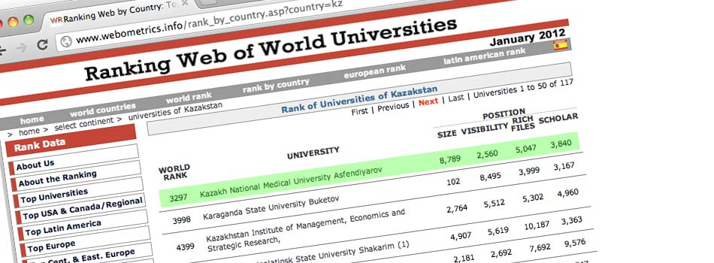
НАШ УНИВЕРСИТЕТ СЕГОДНЯ
КазНМУ сегодня
В 2011 г. КазНМУ в Webometrics Ranking of World Universities занимал 3297 место, опережая все вузы Казахстана, в июле 2012 г. КазНМУ поднялся
на 2346 место

Slide 13
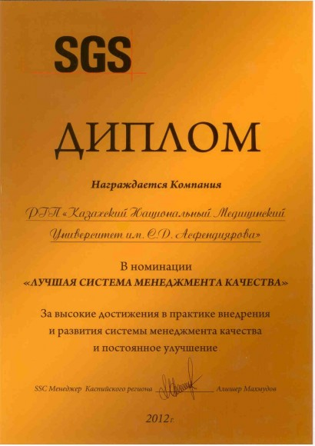
КазНМУ внедрил во все виды своей работы сертифицированную систему менеджмента качества (сертификат SGS, Швейцария, № HU11|5879 от 20.06.2011 г.).
В 2012 г. СМК нашего университета признана лучшей среди университетских СМК всего Каспийского региона и лучшей среди организаций Казахстана, сертифицированных SGS Group по стандарту 9001.

Slide 14
НАШ УНИВЕРСИТЕТ СЕГОДНЯ
В области информатизации
Ученым советом прошедший год был объявлен «Годом информатизации»
внедрен АИС-КазНМУ
площадь покрытия WI-FI для свободного доступа в Интернет составляет 65% от общей площади территории университета
обеспечен и расширен доступ обучающихся к электронным ресурсам за счет выдачи во временное пользование 1000 студентам Netbook
видеоконференции становятся для Университета обычным явлением.

Slide 15
ОСНОВНЫЕ ИТОГИ 2011-2012 УЧЕБНОГО ГОДА
Разработана и внедрена Модель медицинского образования, основанная на формировании 5 компетенций выпускников КазНМУ (свидетельство об авторском праве № 266 от 28 февраля 2012 года).
Разработана и внедрена система оценки профессиональной компетентности обучающихся.
Положение о КОМПЕТЕНЦИЯХ ПРОФЕССОРСКО- ПРЕПОДАВАТЕЛЬСКОГО СОСТАВА «КАЗ НМУ им.С.Д. АСФЕНДИЯРОВА»
Индивидуализация обучения осуществляется путем формирования образовательной траектории обучающихся через службу эдвайзеров.
Разработана Модель медицинского образования КазНМУ на постдипломном уровне.

Slide 16
ОСНОВНЫЕ ИТОГИ 2011-2012 УЧЕБНОГО ГОДА
Реализация Модели медицинского образования потребовала полностью перестроить учебные программы в виде индивидуальных траекторий

Slide 17
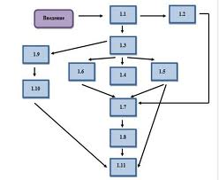
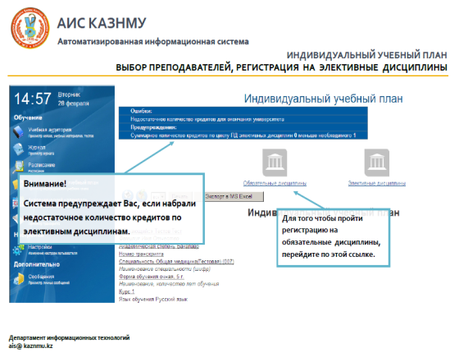
ОСНОВНЫЕ ИТОГИ 2011-2012 УЧЕБНОГО ГОДА
Созданы 182 факультативных (элективных) курсов
35 элективов на английском языке
сформированы портфолио по всем специальностям
работает система эдвайзеров
офис регистратора
АИС- КазНМУ

Slide 18
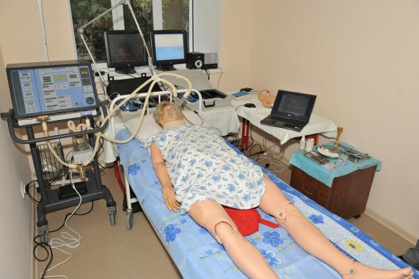
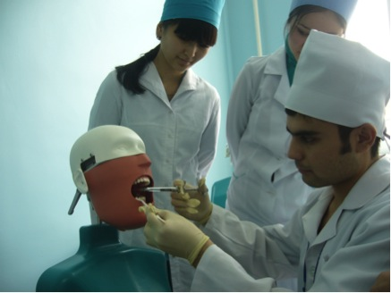
ОСНОВНЫЕ ИТОГИ 2011-2012 УЧЕБНОГО ГОДА
Реализация компетенции – практические навыки
Центр практических навыков имени профессора Касена Кожаханова в составе которого:
1. Центр медицинской симуляции 2. Центр фармацевтических навыков 3. Центр стоматологических навыков 4. Центр независимой оценки знаний и
навыков 5. Компьютерный класс

Slide 19
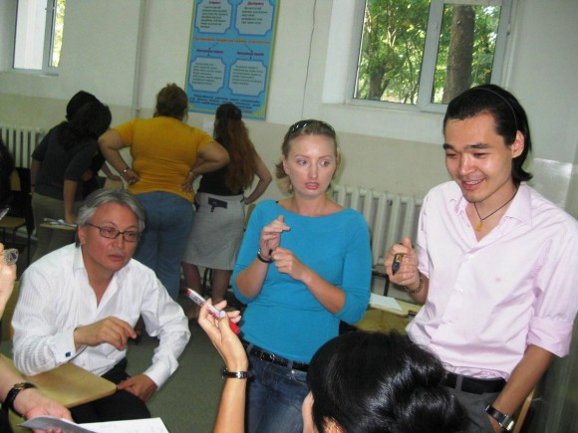
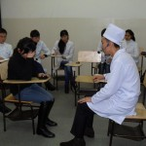
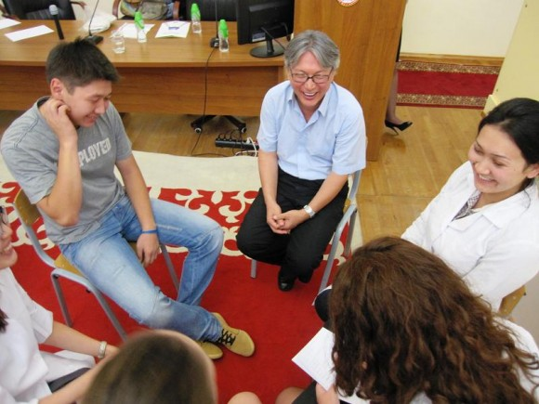
ОСНОВНЫЕ ИТОГИ 2011-2012 УЧЕБНОГО ГОДА
Для формирования и развития коммуникативных навыков
создан и успешно функционирует
Центр коммуникативных навыков
им. Джулии Рупертс

Slide 20
ОСНОВНЫЕ ИТОГИ 2011-2012 УЧЕБНОГО ГОДА
Реализация правовой компетенции
Школа «Адвокат здоровья»
Кафедра коммуникативных навыков, основ психологии и медицинской этики
С 2012-2013 уч.года –
модуль «Медицинское право»

Slide 21
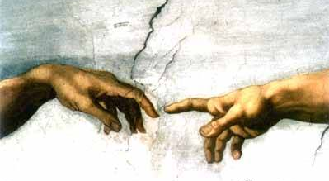
Реализация компетенции самосовершенствование
КРЕДИТНАЯ СИСТЕМА ОБУЧЕНИЯ
СЛУЖБА ТЬЮТОРОВ

Slide 22
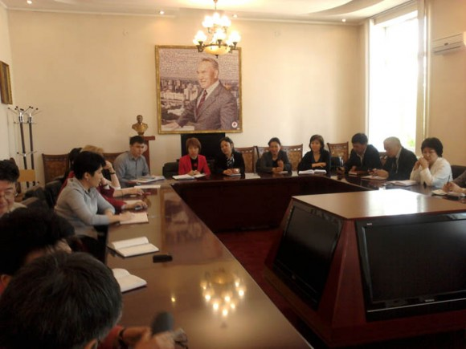
ОСНОВНЫЕ ИТОГИ 2011-2012 УЧЕБНОГО ГОДА
Группа независимых экспертов качества организации учебных занятий
Служба эдвайзеров
Группа тестологов
Аппеляционная комиссия

Slide 23
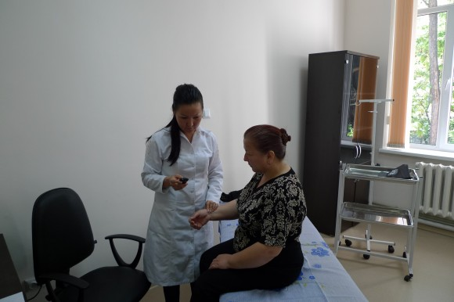
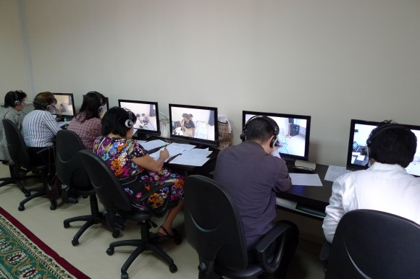
ОСНОВНЫЕ ИТОГИ 2011-2012 УЧЕБНОГО ГОДА
Центр ОСКЭ
структурированный на стандартных больных независимыми экзаменаторами экзамен
В течение года провели апробацию метода и оценили знания, навыки, умения всех
студентов 5 и 6 курсов

Slide 24
ОСНОВНЫЕ ИТОГИ 2011-2012 УЧЕБНОГО ГОДА
Школа педагогического мастерства им. Х.С.Насыбуллиной
Виртуальный Институт Болонского процесса
В прошедшем учебном году созданы подразделения
Школа вакцинологии
Институт стоматологии
Высшая медицинская школа
Центр непрерывного обучения преобразован в Институт последипломного образования

Slide 25
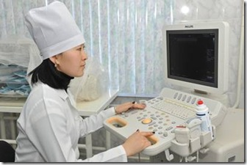
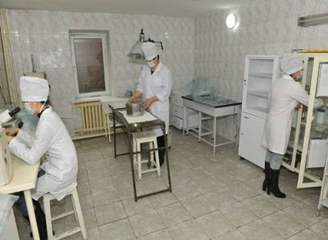
ОСНОВНЫЕ ИТОГИ 2011-2012 УЧЕБНОГО ГОДА
Достижения в области развития медицинской науки
Институт фундаментальной и прикладной науки им. Атчабарова Б.А. стал проводить системную работу по созданию междисциплинарной и межотраслевой модели исследовании.
Исчезли монодисциплинарные темы

Slide 26
ОСНОВНЫЕ ИТОГИ 2011-2012 УЧЕБНОГО ГОДА
Достижения в области развития медицинской науки
Источники финансирования НИР:
Министерство здравоохранения -20%,
Министерство образования и науки – 62%,
Собственные средства КазНМУ – 10%
Другие источники – 10%.

Slide 27
ОСНОВНЫЕ ИТОГИ 2011-2012 УЧЕБНОГО ГОДА
Достижения в области развития медицинской науки
С целью активизации научной деятельности создано 13 временных научных коллективов с привлечением более 300 ППС, выполняющих научные исследования в рамках внутривузовских грантов с объемом финансирования 20,3 млн тг;

Slide 28
ОСНОВНЫЕ ИТОГИ 2011-2012 УЧЕБНОГО ГОДА
Достижения в области развития медицинской науки
Увеличилось число студентов привлеченных к науке.
Общее число студентов в науке составило 3,1 тыс. чел, или 32% всех студентов университета.
12 студентов принимали участие в международных конференциях, из которых 10 заняли первые места.

Slide 29
ОСНОВНЫЕ ИТОГИ 2011-2012 УЧЕБНОГО ГОДА
Достижения в области развития медицинской науки
Общее число опубликованных статей составило – 1196, тезисов - 308 (рост к показателю 2010 года – 25%)

Slide 30
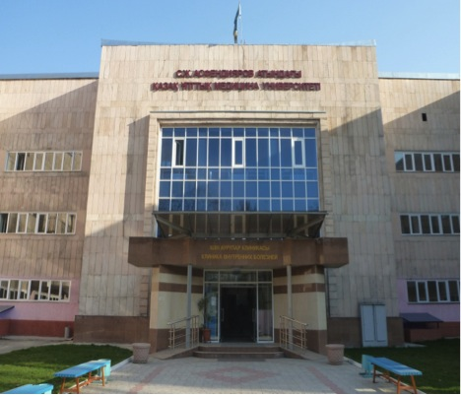
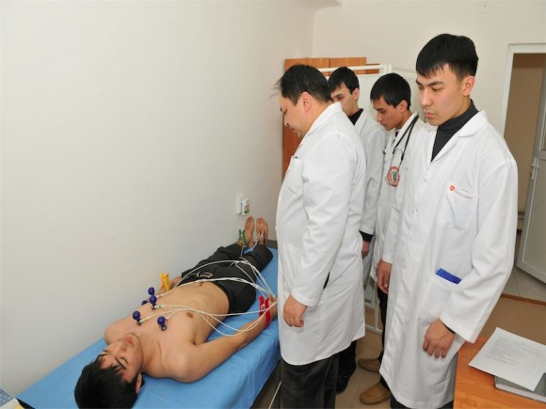
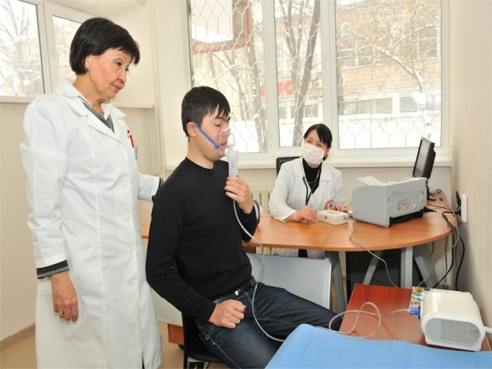
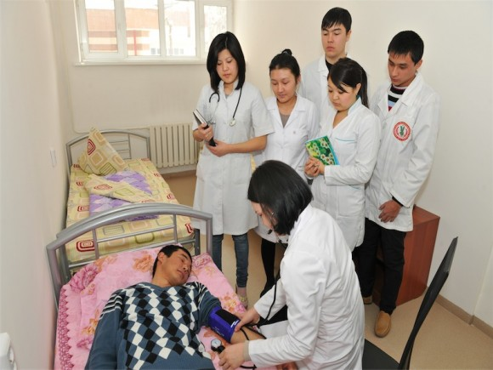
ОСНОВНЫЕ ИТОГИ 2011-2012 УЧЕБНОГО ГОДА
Достижения в области практики

Slide 31
Социальный статус преподавателя
СРЕДНЕМЕСЯЧНАЯ ЗАРАБОТНАЯ ПЛАТА ЗА ПОСЛЕДНИЕ 3 ГОДА ВЫРОСЛА ОТ 50 ДО 75%:
Зав. кафедрой - с 159 003 тг. до 239 284 тг. (50%)
Профессоров - с 187 063 тг. до 294 886 тг. (58%)
Доцентов - с 128 944 тг. до 224 314 тг. (74 %)
Ассистентов - с 113 275 тг. до 197 560 тг. (74%)
Преподавателей – с 87 247 тг. до 140 453 тг. (61%).

Slide 32
Система мотивации деятельности сотрудников
Конкурс на звание «Лучший преподаватель КазНМУ имени С.Д. Асфендиярова» с призовым фондом 1 млн тенге с 2011 г.
Конкурс «Лучший факультет за учебный год».
На выплаты дифференцированной оплаты труда ППС в 2012 год Университет затратил почти 70 млн. тенге .
С декабря 2011 г. дифференцированную оплату труда получали 99 преподавателя КазНМУ, а с 1 июня 2012 года - 119.

Slide 33
Система мотивации деятельности сотрудников
4 профессора входят в золотой фонд Университета.
Стратегия Кайдзен» - 6 идей с успехом реализованы.
За счет средств университета в течении 2011-2012 уч.г. 96 преподавателей прошли обучение английскому языку по интенсивной профессиональной программе London Standard и Inter Press.

Slide 34
ОСНОВНЫЕ ИТОГИ 2011-2012 УЧЕБНОГО ГОДА
Круглый стол с международным участием «Модель медицинского образования КазНМУ: инновационные технологии в системе подготовки медицинских кадров», посвященный 20-летию независимости республики Казахстан и Национальному Дню здоровья «20 шагов к здоровью».
Круглый стол с участием вузов-партнеров КазНМУ им. С.Д.Асфендиярова «К успеху через партнерство и инновации» Участвовали представители 18 университетов мира.
Майская конференция «Опыт реализации Модели медицинского образования Казахского национального медицинского университета имени С.Д.Асфендиярова» и июньская конференция «Университетская клиника: проблемы и перспективы».

Slide 35
ОСОБЕННОСТИ 2012-2013 УЧЕБНОГО ГОДА
В СИСТЕМЕ ОБРАЗОВАНИЯ,
В СИСТЕМЕ ЗДРАВООХРАНЕНИЯ,
В УНИВЕРСИТЕТЕ

Slide 36
Приоритеты в образовании
Болонский процесс в вузах Казахстана с 2003 года.
Кредитная система обучения в Казахстане с 2006 г.
Финансирование государством академической мобильности до 1 млрд.тенге в год (КазНУ)
Партнерство с лучшими университетами мира (КазНУ с 450, ЕНУ им. Гумилева – 350)
40% вузов выпускают специалистов с двойным дипломом,
Организация учебного процесса на нескольких языках (КБТУ - на 3 языках)
Финансирование науки - КазНАУ - 1 млрд.тенге, КазНУ – 3 млрд.тенге.

Slide 37
Приоритеты в образовании
Участие вузов Казахстана в мировом рейтинге.
КазНУ - 440 место в мировом рейтинге из 20 тыс.вузов, по ряду специальностей вошел в число лучших 200 вузов мира
ЕНУ им. Гумилева – 438 место.

Slide 38
Приоритеты в образовании
10 университетов получили статус инновационного вуза и фонд поддержки в 200 млн.тенге
Статус исследовательского университета с фондом поддержки в 2 млрд.тенге.
В КазНТУ существует суперкомпьютер – единственный в стране.
На базе 6 вузов работают мощные межвузовские лаборатории коллективного пользования.
Число научных статей с высоким импакт-фактором в ряде вузов исчисляется сотнями.

Slide 39
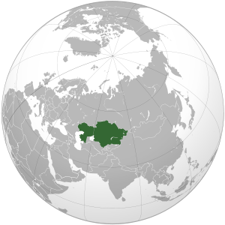
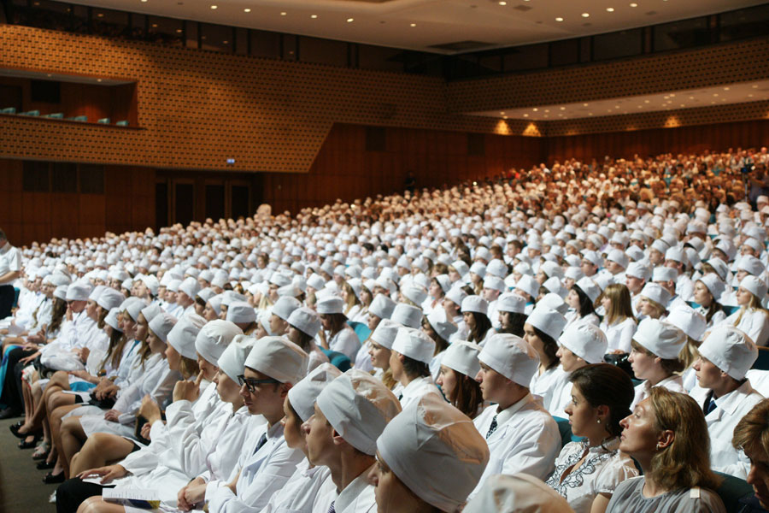
Приоритеты в образовании
К 2013 году - автономия вузов с выдачей дипломов собственного университета, а не государственного.
КазНУ имени аль-Фараби открывает медицинский факультет.

Slide 40
Принципиальные моменты 2011-2012 учебного года
Поднять пошатнувшее положение и скомпрометированное имя университета на уровень национального статуса
в 2008 г. – провал ПГК и переаттестация вуза, стоял вопрос о лишении лицензии.
Последующие ПГК сдавали на 99%.
В 2009 году – 54% наших врачей-интернов не прошли независимую аттестацию.
Сейчас у нас самые сильные интерны в стране, за которыми охотятся работодатели.

Slide 41
Принципиальные моменты 2011-2012 учебного года
Поднять пошатнувшее положение и скомпрометированное имя университета на уровень национального статуса
Центром МАКО и НСРМО и управлением по социально-культурной компетенции в мае-июне 2012 г. проведено 2 анкетирования. Опрошено более 3000 студентов, 1,5% признались, что участвовали в этом нарушении.
Общественный фонд по борьбе с коррупцией «Транспаренси Казахстан» провел социологическое исследование среди студентов и преподавателей КазНМУ. Выявлено 0,7% коррупционных действий в вузе. Большинство опрошенных не разделяют представления о своем университете, как о вузе, где коррупция получили системный характер.

Slide 42
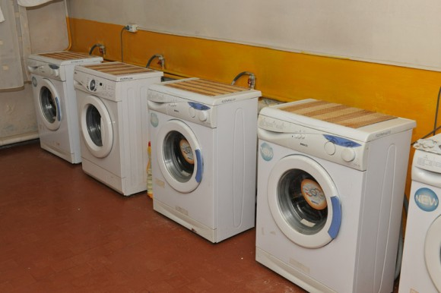
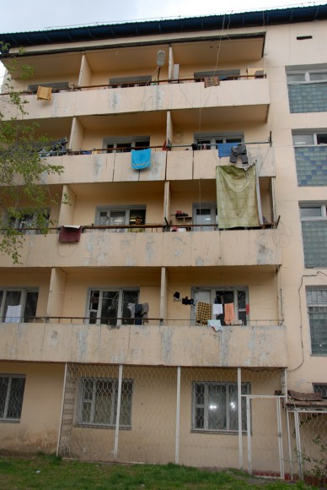
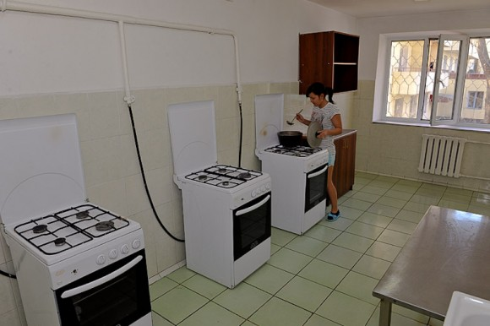
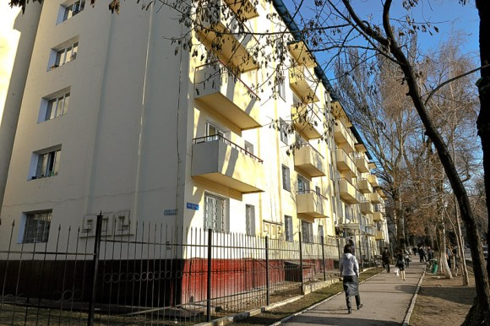
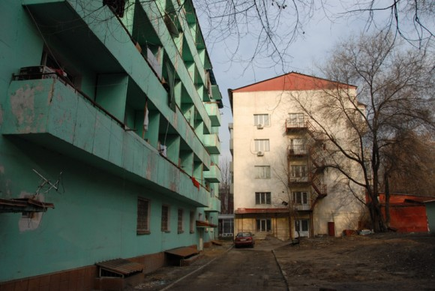
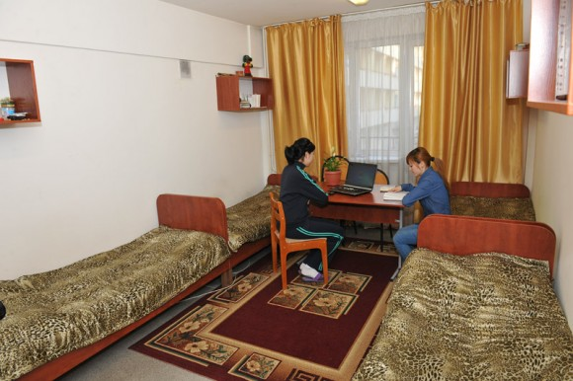
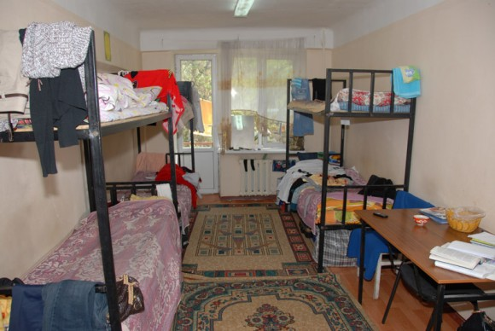
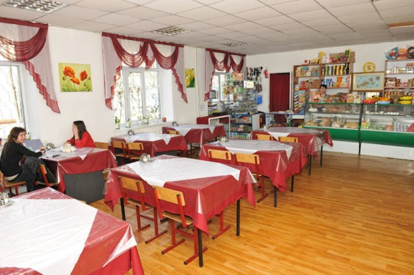
Достижения КазНМУ
1.Материльно-техническая база

Slide 43
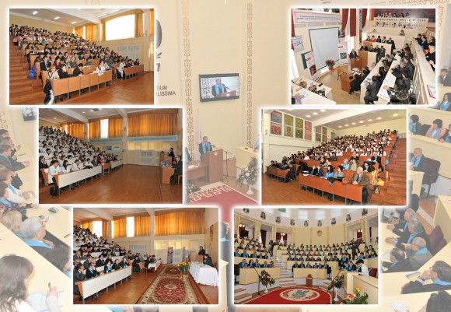
Достижения КазНМУ
1.Материльно-техническая база

Slide 44
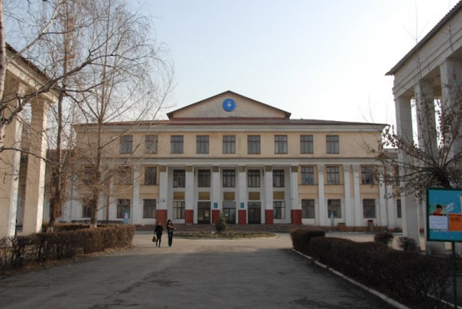
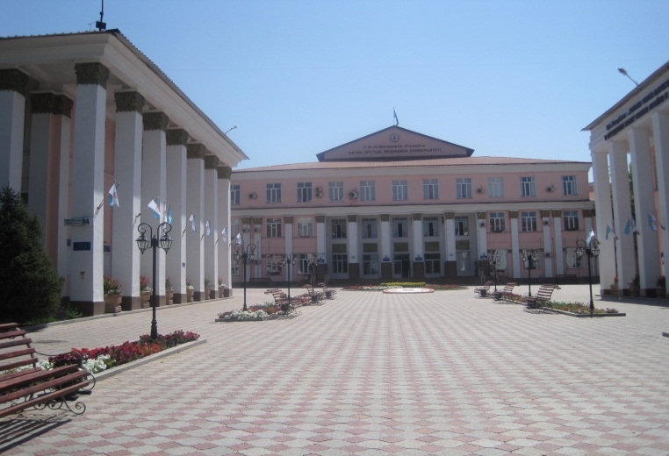
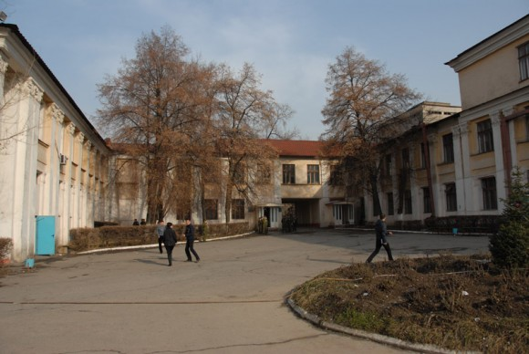
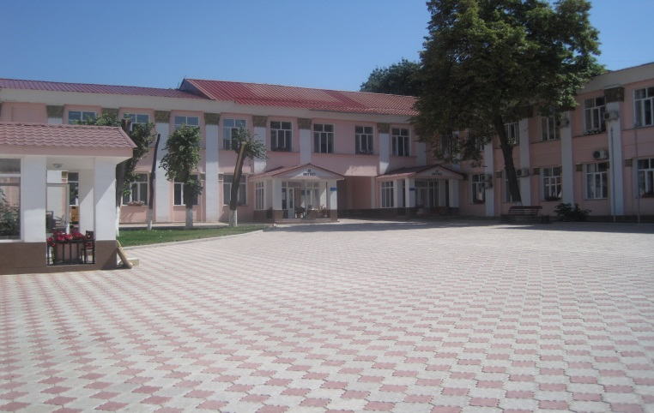
Достижения КазНМУ
1.Материльно-техническая база

Slide 45
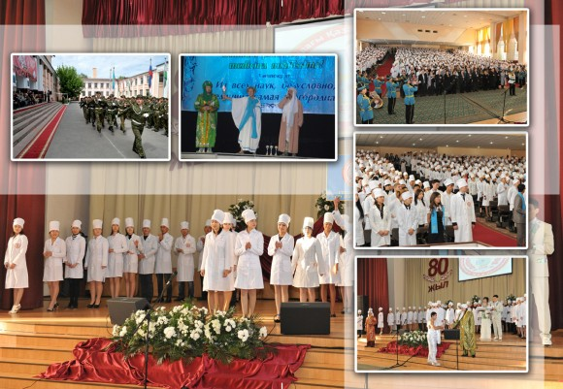
Достижения КазНМУ
1.Материльно-техническая база

Slide 46
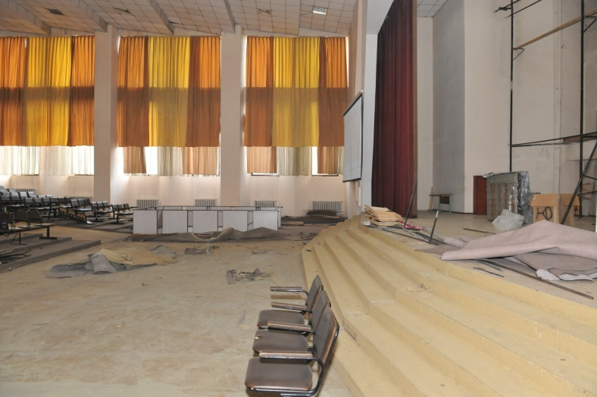
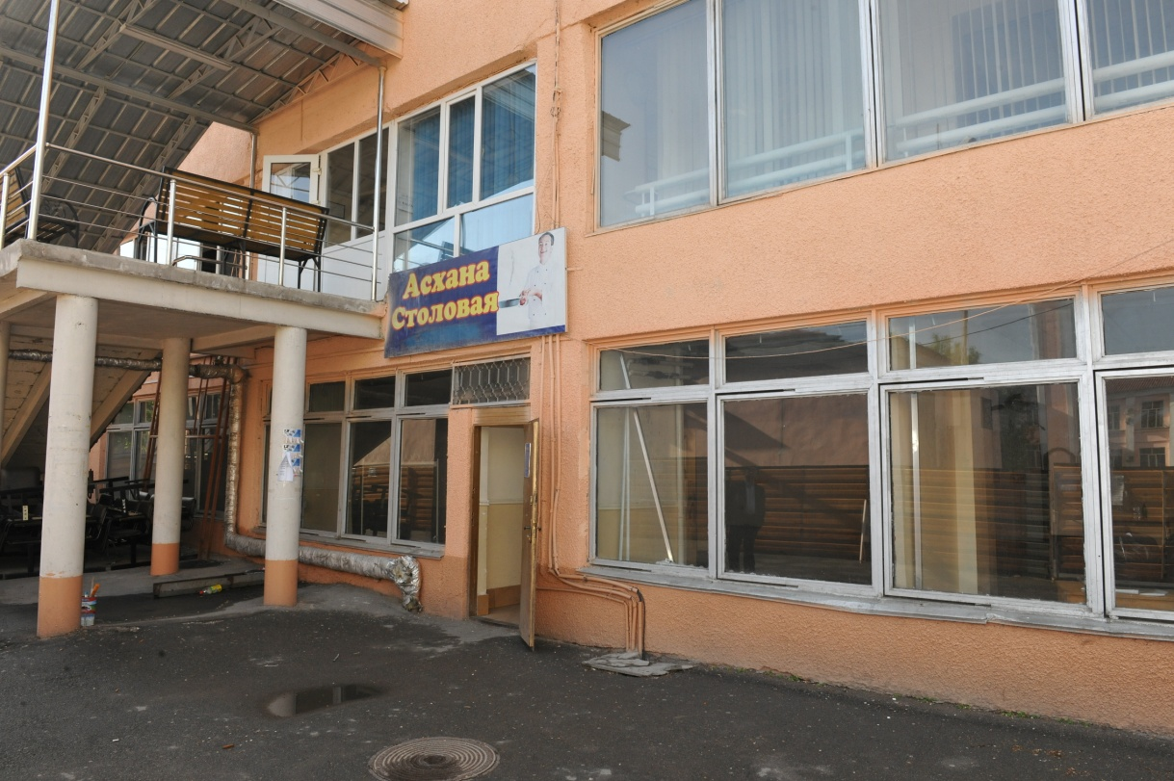
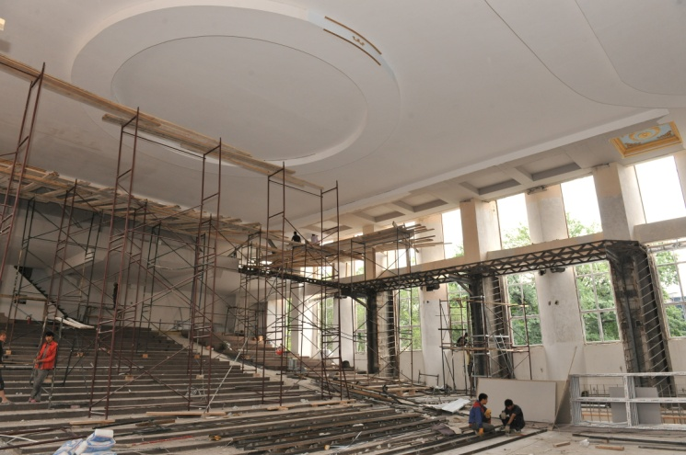
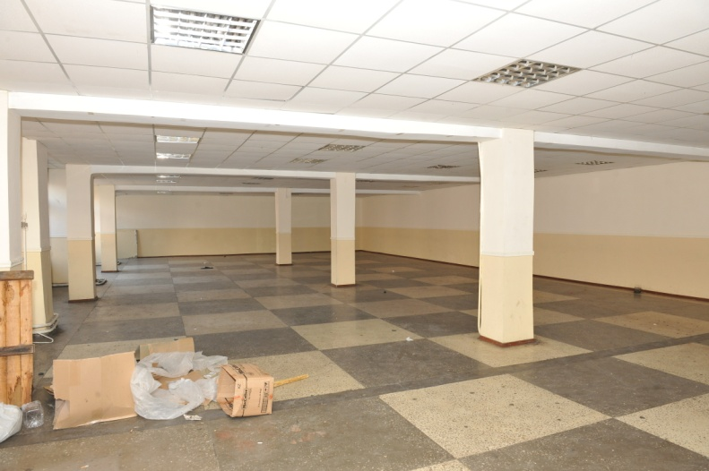
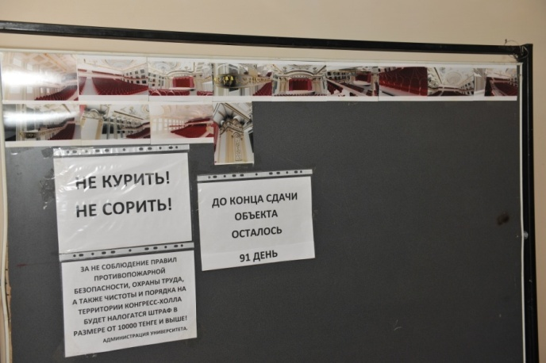
Достижения КазНМУ
1.Материльно-техническая база

Slide 47
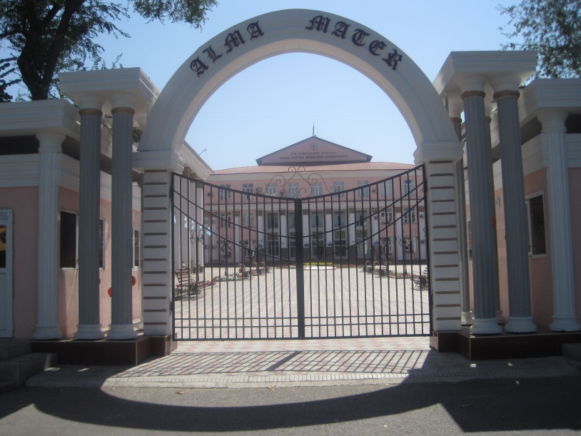
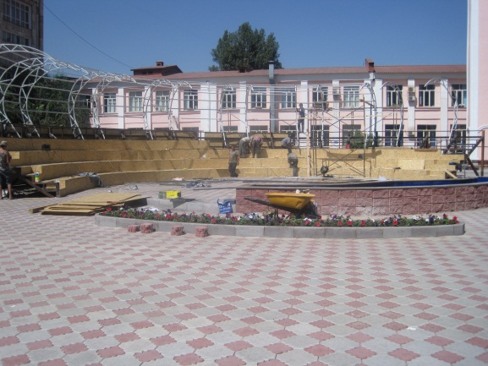
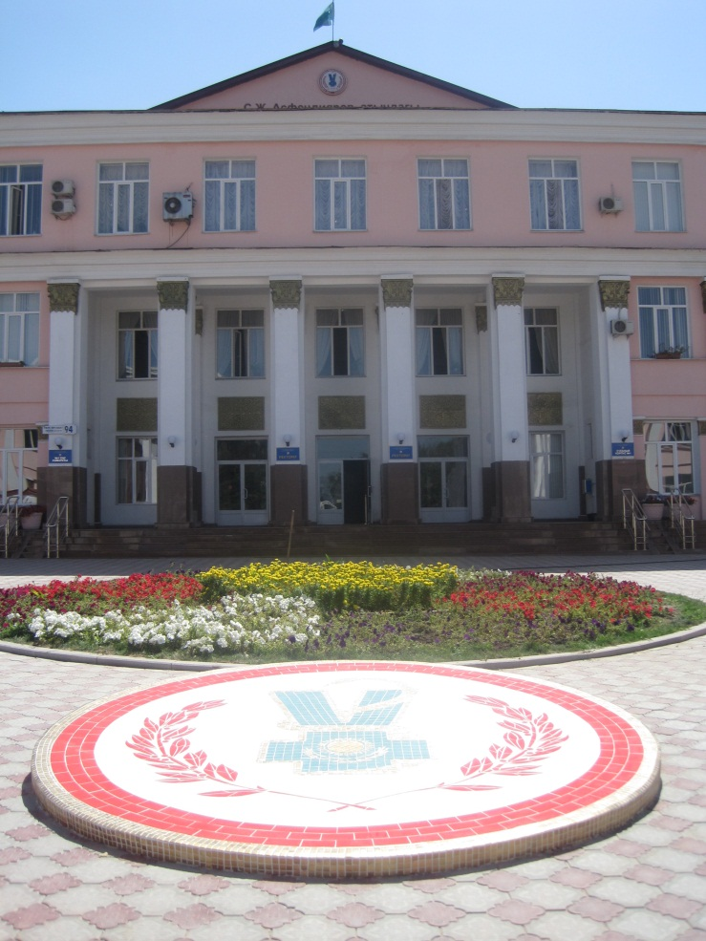
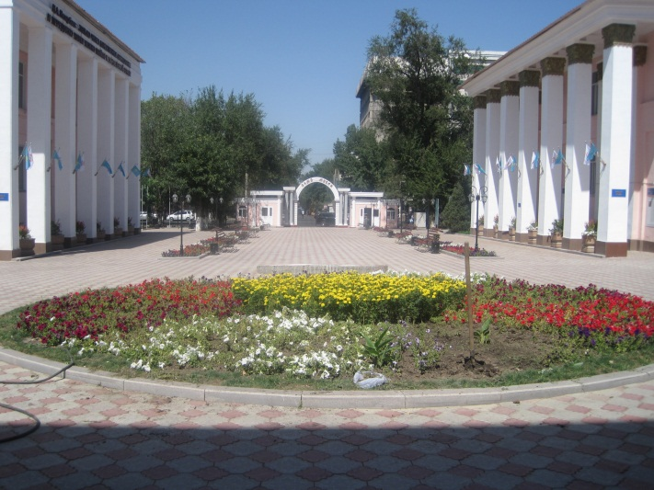
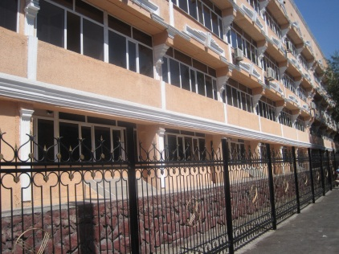
Достижения КазНМУ
1.Материльно-техническая база

Slide 48
Достижения КазНМУ
2.Организация условий для успешной учебы и работы
IT перевооружение вуза
В университете свыше 4 тыс. компьютеров
зона Wi-Fi
ежедневно до 3,5 тыс. студентов и ППС пользуются интернетом
В 2011 году п 1,0 тыс. нетбуков получили лучшие студенты
Центр практических навыков и Центр коммуникативных навыков оснащены самым современным информационным оборудованием
Установлено видеонаблюдение в общежитиях и система контроля доступа на территорию Университета.

Slide 49
Достижения КазНМУ
2.Организация условий для успешной учебы и работы
Библиотека подключена к крупнейшим мировым электронным ресурсам:
Кокрановская библиотека,
Polpred.com,
«Медицина и здравоохранение в России»,
Thomson Reuters,
Springer Link,
ELSEVIER SciVerse ScienceDirect,
SciVerse Scopus, Reaxys, Emabse, EngineeringVillage

Slide 50
Университетская клиника

Slide 51
Достижения и приоритеты КазНМУ
3. Университетская клиника
Реорганизация Республиканской детской клинической больницы «Аксай» в Университетскую клинику
(решение МЗ РК)
Собственная клиника университета на 560 больничных коек

Slide 52
Достижения и приоритеты КазНМУ
3. Университетская клиника
5 клиник и 3 поликлиники аффили-рованные
с университе-том
При поддержке Управления здравоохранением г.Алматы

Slide 53
Достижения и приоритеты КазНМУ
3. Университетская клиника
Клинические базы в больницах
4-х районов Алматинской области и 7 областных больницах
Обучение и прохождение практики интернами КазНМУ

Slide 54
Достижения КазНМУ
3. Общежития для студентов
В середине 90-х годов университет потерял около половины общежитий - 1, 3, 4, девяти- этажное здание общежития в м-не Калкаман.
Сегодня на 2700 мест претендуют более 6 тыс. студентов.
С этого года университет начинает строительство нового общежития на 512 мест на месте сгоревшего музея медицины - 1 млрд.тенге – средства Университета.

Slide 55
ОСНОВНЫЕ ПРИОРИТЕТЫ УНИВЕРСИТЕТА НА НОВЫЙ УЧЕБНЫЙ ГОД

Slide 56
I. Учебный процесс
Главные цели
Довести компетентностно-ориентированную модель на уровне бакалавриата до завершения и начать ее реализацию на уровне интернатуры, магистратуры, резидентуры
Внедрить ОСКЭ – независимую оценку знаний на 5,6,7 курсах
Внедрить кредитно-модульное обучение на всех факультетах, на уровне бакалавриата
Вовлечь студентов в исследовательскую деятельность (40% на уровне бакалавриата и 100% 6 и 7 курсы

Slide 57
I. Учебный процесс
Главные цели
Поднять качество медицинского образования на международный уровень и получить подтверждение успехов в виде:
Вхождения в число 700 лучших из 2200 университетов мира рейтинга QS .
В рейтинге Webometriсs войти в число лучших 1000 университетов мира

Slide 58
II. Изменение отношения «студент - преподаватель»

Slide 59
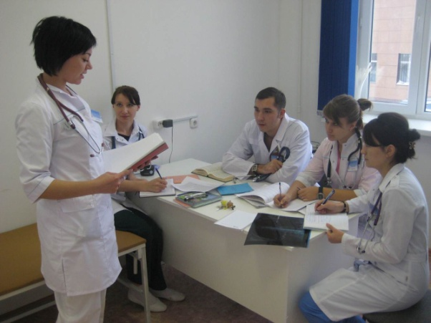
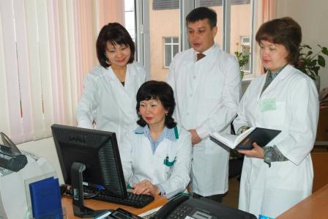
II. Изменение отношения «студент - преподаватель»
Студент
Преподаватель
АУП

Slide 60
Создание новых отношений в коллективе и будет основным приоритетом этого учебного года
Создание службы тьюторов
Тьютор (tutor)– понятие вбирающее в себя и функции куратора, и наставника, и учителя.
На 20-30 чел. Будет один тьютор, который в течение 2-3 лет должен быть и воспитателем и наставником по жизни каждого студента.
Выбор тьютора на основании критериев.
Ему будет назначена дополнительная зарплата , определенные льготы и преференции.

Slide 61
Создание новых отношений в коллективе и будет основным приоритетом этого учебного года
Согласно внутреннему распорядку осенью будут выборы (перевыборы) деканов.
Как правило, эти выборы прямые, открытые, студенты и ППС голосуют не за личности, а за их программы.

Slide 62
III. Интеграция образования, практики и науки
Наука должна быть впереди практики и образования.
Обучение через исследование.
Критический подход к проблемам современной медицины.
Использование принципов доказательной медицины.
Приобщение к мировой медицинской науке.

Slide 63
III. Интеграция образования, практики и науки
Задача года
3 курс - 30%
5 курса – 50%
6 и 7 курсы – 100% студентов
должны быть вовлечены в науку
Диплом
не выдавать на 7 курсе, если не будет у студента, хотя бы 1 опубликованной статьи.

Slide 64
III. Интеграция образования, практики и науки
Функции преподавателя разделить на 6 частей
Учебная работа
45-50%
Воспитательная работа –
до 10%
Методическая работа – 15-20%
Клиническая работа – до 10%
Наука – 15-20%
Развитие социальных сетей - 5%

Slide 65
Система сбалансированных показателей
В настоящее время разрабатываются KPI (Key Performance Indicators) - ключевые показатели эффективности деятельности преподавателя.
На ближайшем Ученом совете они будут рассмотрены и утверждены.
Каждый преподаватель систематически будет оцениваться по этой системе, и формировать свой рейтинг, а, следовательно, от этого будет зависеть его уровень зарплаты. Применение KPI даёт организации возможность оценить своё состояние и помочь в оценке реализации стратегии.

Slide 66
IV. Интеграция в международное пространство
КазНМУ в 2010 г. подписал Великую хартию Университетов
В 2011 г. создан Виртуальный институт Болонского процесса
Координирующий Центр с целью продвижения принципов Болонского процесса
Медицинские вузы и факультеты Европы и России, подписавшие Великую Хартию университетов в ходе длительного обсуждения определили те направления Болонского процесса, которые они считают приемлемыми и целесообразными для прогресса высшей медицинской школы:
1. Признание выпускных квалификаций
2. Развитие академической мобильности
3. Введение системы кредитов.
4. Внедрение системы управления качеством образования.

Slide 67
IV. Интеграция в международное пространство
Вхождение в мировой рейтинг университетов
Важное значение играют следующие факторы:
соотношение преподаватель/студент;
наука с числом подтвержденных статей с импакт- фактором;
академический престиж (узнаваемость университета в мире);
мнение работодателей о выпускниках;
число иностранных студентов и иностранных профессоров.

Slide 68
ЧТОБЫ ВОЙТИ В ЭТОТ МИРОВОЙ РЕЙТИНГ НАМ НУЖНО УЖЕ В ЭТОМ ГОДУ
1. Наладить связи с университетами не менее 100 стран мира
2. Численность студентов-иностранцев довести до 10%, т.е. до 1000 человек
Сейчас учится около 200 студентов из 16 стран мира, 200 студентов из Афганистана, ожидаем набор около 100 чел. из различных стран мира (Бангладеш, Нигерия, Индия и т.д.)
С подкурсом у нас будет около 500 иностранцев.
На Ученый Совет выносим вопрос о вновь открытии деканата для иностранных студентов. Задачей лета 2013 года будет обеспечение набора дополнительно около 500 иностранных студентов на додипломном и около 50 студентов на постдипломном уровнях.
Вводим обучение на английском языке.

Slide 69
ЧТОБЫ ВОЙТИ В ЭТОТ МИРОВОЙ РЕЙТИНГ НАМ НУЖНО УЖЕ В ЭТОМ ГОДУ
4. Привлечение иностранных преподавателей
Пока мы приглашаем визитинг-профессоров на 6 месяцев
В течение года необходимо отработать методику.
Число визитинг-профессоров с длительным периодом пребывания в КазНМУ с новом году довести до 10 человек, в следующем году их должно быть не менее 50-60 человек.
Приглашать на ключевые позиции профессоров, доцентов, старших преподавателей.

Slide 70
ЧТОБЫ ВОЙТИ В ЭТОТ МИРОВОЙ РЕЙТИНГ НАМ НУЖНО УЖЕ В ЭТОМ ГОДУ
5. Число статей с импакт фактором увеличить до 50-ти в год.
Вот тогда мы можем говорить о серьезной международной конкуренции.

Slide 71
ЧТОБЫ ВОЙТИ В ЭТОТ МИРОВОЙ РЕЙТИНГ НАМ НУЖНО УЖЕ В ЭТОМ ГОДУ
6 . Тесное сотрудничество с работодателями
Агентство маркетинговых и социологических исследований «DAMU Research Group» провело опрос врачей во всех областях Казахстана.
Половина всех работодателей сразу вспоминают наше университет первым среди поставщиков молодых специалистов, так же считают качество наших выпускников очень хорошим и
90% ответили, что в перспективе приняли бы в свою организацию именно выпускников КазНМУ им. С.Д. Асфендиярова.

Slide 72
ЧТОБЫ ВОЙТИ В ЭТОТ МИРОВОЙ РЕЙТИНГ НАМ НУЖНО УЖЕ В ЭТОМ ГОДУ
7. Академическая мобильность
Задача года:
Согласно положениям Болонского процесса каждый студент должен в течение всего периода учебы в вузе хотя бы 1 раз пройти обучение по программе академической мобильности.
У нас учится примерно 10 000 обучающихся всех категорий.
Таким образом, ежегодный объем мобильности студентов всех категорий должен быть примерно 1000- 1200 человек.
В настоящее время перед нами стоит задача, какой удельный вес будет составлять внутренняя мобильность, а какой – внешняя.

Slide 73
ЧТОБЫ ВОЙТИ В ЭТОТ МИРОВОЙ РЕЙТИНГ НАМ НУЖНО УЖЕ В ЭТОМ ГОДУ
8. Дальнейшее улучшение условий труда, социальная поддержка преподавателя и студента
Для сотрудников:
Зарплату преподавателям поднять в среднем на 25-30%
Открытие фитнес-центра
Окрыли столовую для преподавателей, где совместно с профсоюзом нужно создать программу питания для ППС, находящихся на диспансерном учете.
Программа обучения и переобучения для ППС будет облегчена не менее чем на 50%, в том числе обучение английскому и казахскому языкам,

Slide 74
Программа социальной поддержки студентов
30 млн.тенге в год
льготы на обучение
Питание диспансерных студентов
50% льготы на лекарства для диспансерных больных
Нужно развивать студенческое самоуправление.
Выборы из числа студентов замдекана по работе со студентами.

Slide 75
8. Совершенствование управления университета
Проведено 2 заседания рассмотрены бюджет университета, его структура и организационные вопросы
и принято одно судьбоносное решение – перевод всего бакалавриата на кредитно-модульное обучение
Члены совета: Шарманов Т.Ш. – председатель, Ахметов В.И.- заместитель , Сейдуманов С.Т., Сыздыкова А.А.– члены совета
Приказом МЗ РК создан Наблюдательный совет
поддержано Министерством здравоохранения и Министерством образования и науки

Slide 76
Ученый Совет
11 заседаний,
рассмотрено 182 вопроса,
принято 333 решения.
Все решения приняты гласно, материалы не только доступны для членов Совета, они все вывешены на сайте и тиражированы в виде ежемесячного доклада, который передается кафедрам

Slide 77
Открытие в КазНМУ новых Центров
Центр наук о жизни им.проф. Х.К.Сатпаевой
Центр морфологических дисциплин
Центр языковой подготовки
Развитие
Институт а стоматологии,
Института последипломного образования,
НИИ им.Атчабарова,
Центра практических навыков,
Клиники внутренних болезней,
Высшей медицинской школы

Slide 78
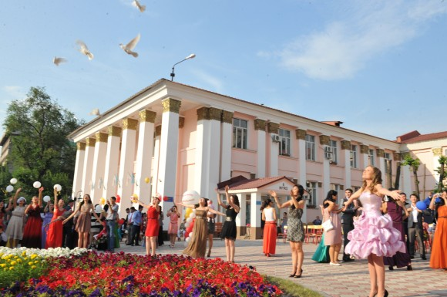
Заключение
Университет успешно выполнил практически все поставленные в начале прошлого учебного года задачи.
Наша модель медицинского образования доказала свою состоятельность.
Мы перешли на новый уровень образования.
Болонский процесс трансформировался из теории в практику.

Slide 79
Заключение
Состоялся первый выпуск бакалавров.
Наши студенты в целом удовлетворены качеством обучения в университете.
Наши выпускники востребованы и конкурентоспособны.

Slide 80
Заключение
Автоматизированная информационная система вуза стала реальностью
Университет стал одним из лучших инновационных вузов страны.
Через международные ассоциации, программы визитинга, проектную деятельность мы вышли в зарубежное образовательное пространство.

Slide 81
Заключение
О нас знают во многих странах мира.
Появилась реальная возможность иметь свою собственную Университетскую клинику.
Изменился внешний облик вуза, произошла модернизация материально-технической базы.
Значительно улучшились условия работы преподавателей и учебы студентов.

Slide 82
Качество высшего образования должно отвечать самым высоким международным требованиям. ВУЗы страны должны стремиться войти в рейтинги ведущих университетов мира.
Послание президента Н.Назарбаева народу Казахстана
«Новое десятилетие – новый экономический подъем – новые возможности Казахстана»

